Slide 1

Oaxaca
Ficha Estatal
Marzo 2026

Slide 2
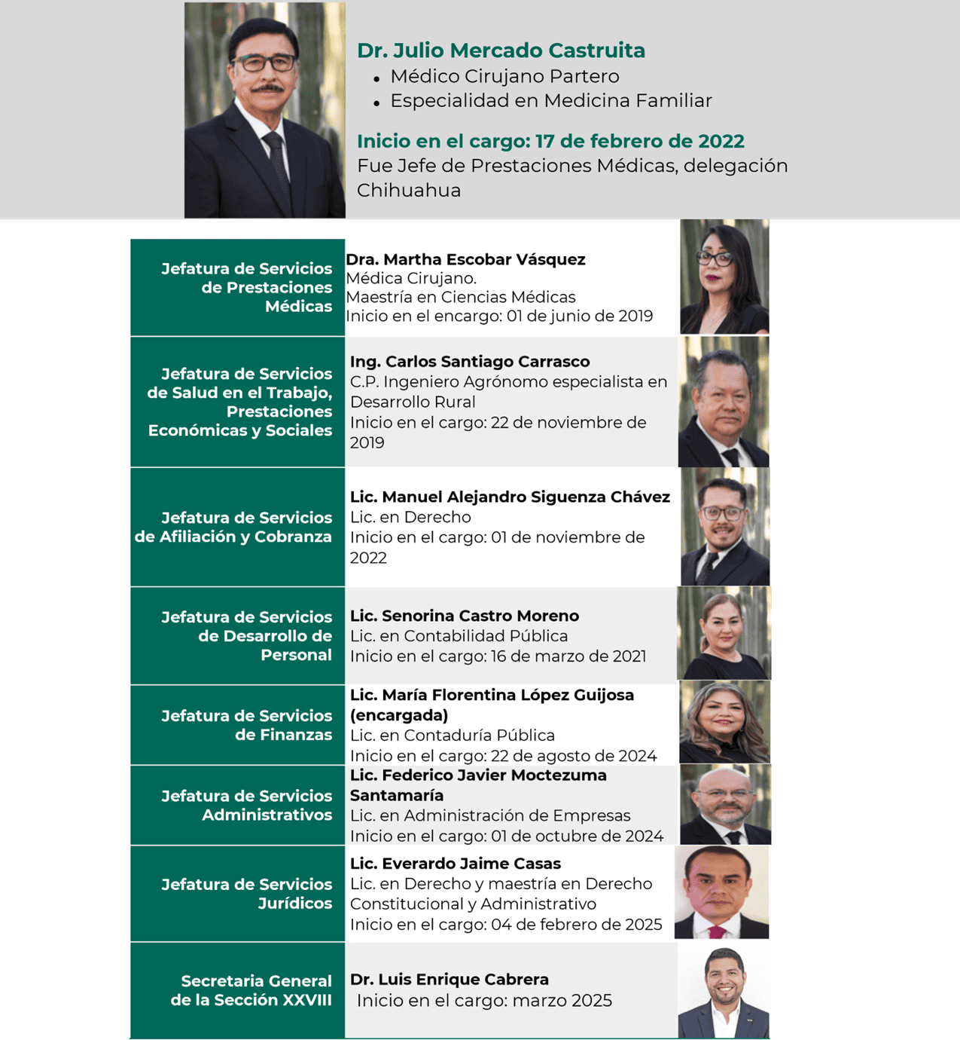
OAXACA

Slide 3







OAXACA
Población
863,152 20%
55,423 1%
Población estatal 4,368,997
1,166,968 27%
1,744,781 40%
538,673 12%
Datos generales
Categoría | 2018 | 2026 | Variación
PDA | 746,140 | 863,152 | 16%
Titulares | 453,621 | 560,925 | 24%
Puestos de trabajo | 215,491 | 237,427 | 10%
Pensionados | 46,867 | 63,427 | 35%
Conservación de derechos | 6,962 | 10,561 | 52%
Sin empleo asociado | 184,301 | 206,920 | 12%
Estudiantes | 179,635 | 201,882 | 12%
Seguro de Salud de Familia | 3,767 | 3,650 | -3%
Continuación voluntaria | 899 | 1,388 | 54%
Familiares | 292,519 | 302,227 | 3%
Esposa(o)/concubina(rio) | 101,572 | 109,368 | 8%
Hijas e hijos | 144,458 | 125,895 | -13%
Madres y padres | 46,489 | 66,964 | 44%
Personas Trabajadoras Independientes
febrero |  | Variación
2025 | 2026
2,924 | 3,870 | 32%
Personas Trabajadoras de Plataformas Digitales
Fuente: Dirección de Incorporación y Recaudación, IMSS, datos abiertos con información mensual del número de personas derechohabientes adscritas a clínicas del IMSS. Corte enero de 2026.
febrero 2026
0
*La afiliación al Seguro de Salud de Familia disminuye en virtud del incremento en los nuevos esquemas de aseguramiento.

Slide 4
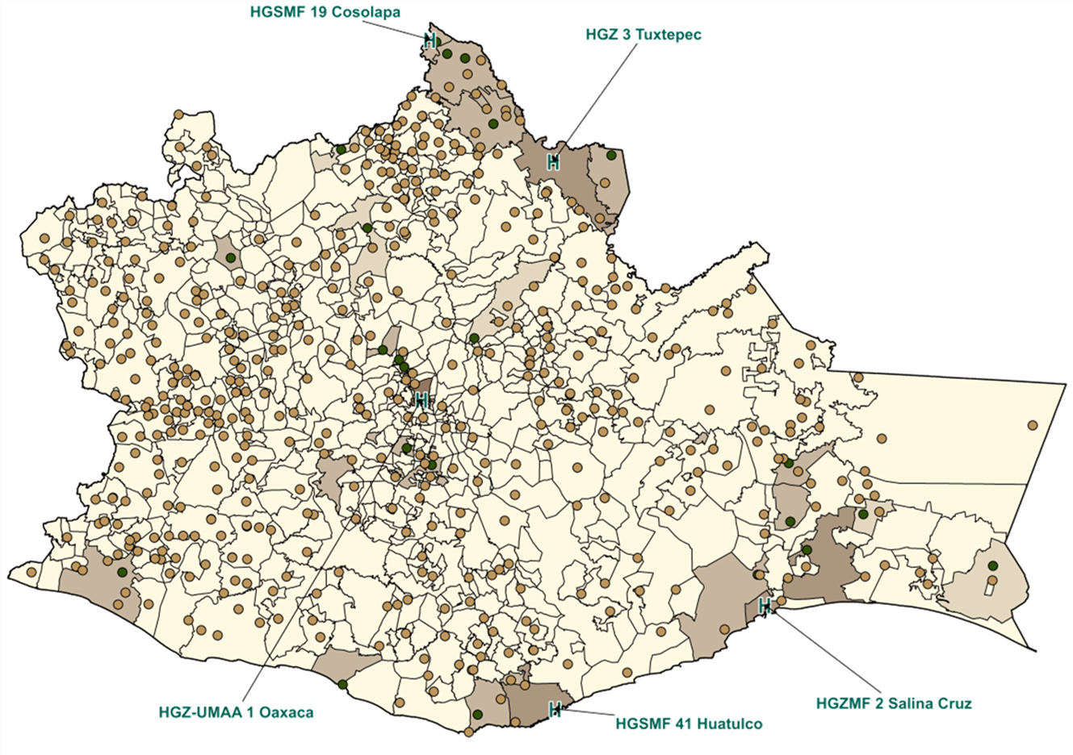
OAXACA
Infraestructura médica IMSS e IMSS Coplamar
2o Nivel | Unidades
HR | 9
HGZ | 3
HGS | 2
TOTAL | 14
Nivel | IMSS Ordinario
 | Unidades | Consultorios de MF | Camas | Camas no censables
Primer | 27 | 86 | 0 | 34
Segundo | 4 | 11 | 197 | 86
Total | 31 | 97 | 197 | 120
IMSS-COPLAMAR
Nivel | Unidades | Consultorios de MF | Camas
Primer | 510 | 505 | 0
Segundo | 9 | 42 | 289
Total | 519 | 547 | 289
1. Incluye 26 UMF, 0 UMFH y 0 UMF-UMAA, y no incluye 8 Unidades Auxiliares de Medicina Familiar. 2. Incluye la UMAA1,
Corte de información: enero de 2026

Slide 5
OAXACA
Capacidad médica instalada
Segundo nivel | Inicio de Productividad | Camas | Camas no censables | Camas de cuidados intensivos | Qx* | Consultorios de especialidades
HGZ-UMAA 1 Oaxaca | Noviembre de 1952 | 179 | 86 | 17 | 4 | 30
HGSMF 19 Cosolapa | Febrero de 1966 | 20 | 6 | 0 | 1 | 2
HGSMF 41 Huatulco | Diciembre de 1979 | 41 | 19 | 0 | 1 | 8
HGZ 3 Tuxtepec | Agosto de 1994 | 65 | 26 | 0 | 2 | 16
HGZMF 2 Salina Cruz | Abril de 2008 | 71 | 35 | 0 | 2 | 15
HR Tlacolula De Matamoros | Julio de 2025 | 0 | 0 | 0 | 0 | 0
HR Santiago Jamiltepec | Julio de 2025 | 0 | 0 | 0 | 0 | 0
HR Matías Romero Avendaño | Julio de 2025 | 0 | 0 | 0 | 0 | 0
HR Santiago Juxtlahuaca | Julio de 2025 | 0 | 0 | 0 | 0 | 0
HR Huautla De Jiménez | Julio de 2025 | 0 | 0 | 0 | 0 | 0
HR Miahuatlán De Porfirio Díaz | Julio de 2025 | 0 | 0 | 0 | 0 | 0
HR Heroica Ciudad De Tlaxiaco | Julio de 2025 | 0 | 0 | 0 | 0 | 0
HR Heroica Ciudad De Huajuapan De León | Julio de 2025 | 0 | 0 | 0 | 0 | 0
HR San Ildefonso Villa Alta | Julio de 2025 | 0 | 0 | 0 | 0 | 0
Total |  | 376 | 172 | 17 | 10 | 71
Corte de Información: enero de 2026
* No se consideran salas de tococirugía, expulsión y recuperación.

Slide 6
OAXACA
Equipo relevante
Segundo nivel | Aparatos de Tomografía | Equipos de Resonancia Magnética | Mastógrafo | Arcos en C | Máquinas de Hemodiálisis | Sala de Hemodinamia
HR Huautla De Jiménez | 0 | 0 | 0 | 0 | 0 | 0
HGSMF 19 Cosolapa | 0 | 0 | 0 | 0 | 0 | 0
HR Miahuatlán De Porfirio Díaz | 0 | 0 | 0 | 0 | 0 | 0
HR Heroica Ciudad De Tlaxiaco | 0 | 0 | 0 | 0 | 0 | 0
HR Santiago Jamiltepec | 0 | 0 | 0 | 0 | 0 | 0
HR Matías Romero Avendaño | 0 | 0 | 0 | 0 | 0 | 0
HGSMF 41 Huatulco | 0 | 0 | 1 | 0 | 0 | 0
HR Santiago Juxtlahuaca | 0 | 0 | 0 | 0 | 0 | 0
HR Heroica Ciudad De Huajuapan De León | 0 | 0 | 0 | 0 | 0 | 0
HR San Ildefonso Villa Alta | 0 | 0 | 0 | 0 | 0 | 0
HGZ-UMAA 1 Oaxaca | 1 | 0 | 1 | 1 | 0 | 1
HGZMF 2 Salina Cruz | 1 | 0 | 1 | 1 | 4 | 0
HGZ 3 Tuxtepec | 0 | 0 | 0 | 1 | 5 | 0
HR Tlacolula De Matamoros | 0 | 0 | 0 | 0 | 0 | 0
Total | 2 | 0 | 3 | 3 | 9 | 1
Proyectos de implementación/sustitución 2019-2025. Compra 2025-2026 Fuente: Cédula de actualización de variables seleccionadas del IFU, enviadas por el OOAD. Corte de información: enero de 2026

Slide 7
OAXACA
27 Unidades de Medicina Familiar
20 Unidades Médicas de lunes a viernes
Unidad Médica | Antigüedad | Consultorios de Medicina Familiar | Productividad a febrero
UMRM 21 Tamazulapan | 45 | 2 | 919
UMF 59 Loma Bonita | 35 | 2 | 2,840
UMF 58 Teotitlán | 31 | 1 | 646
UMF 57 San Pablo Villa de Etla | 63 | 2 | 1,781
UMF 56 San Pablo Huitzo | 34 | 2 | 1,472
UMF 5 Sto. Domingo | 62 | 2 | 2,619
UMF 40 Ixtlan de Juárez | 45 | 2 | 882
UMF 33 Pedro Pochutla | 45 | 1 | 1,637
UMF 31 Zimatlán de Álvarez | 49 | 1 | 1,541
UMF 31 Temazcal | 63 | 1 | 716
UMF 30 San Pedro Tapanatepec | 36 | 1 | 693
UMF 29 Barrio La Soledad | 45 | 2 | 1,664
UMF 27 Ocotlán | 49 | 2 | 2,307
UMF 27 Estación El Refugio | 61 | 1 | 513
UMF 23 Cd. Ixtpepec | 64 | 2 | 2,165
UMF 21 Vicente Oax | 61 | 2 | 1,213
UMF 20 Acatlán | 61 | 1 | 579
UMF 17 Magdalena | 63 | 1 | 1,413
UMF 13 Cuicatlán | 66 | 1 | 409
UMF 12 Sto. Domingo | 73 | 1 | 1,158
Total | 53.0 | 30 | 27,167
No incluye Unidades Auxiliares de Medicina Familiar Corte de información: Semana 9 febrero 2026

Slide 8
OAXACA
27 Unidades de Medicina Familiar
7 Unidades Médicas de tiempo completo
Unidad Médica | Antigüedad | Consultorios de Medicina Familiar | Consultorios de TC | Productividad a febrero
UMF 6 Juchitan | 63 | 4 | 2 | 7,823
UMF 64 Tuxtepec | 52 | 12 | 1 | 31,445
UMF 26 Pinotepa | 45 | 2 | 1 | 4,302
UMF 65 Sta Lucía del | 43 | 10 | 5 | 24,437
UMF 32 Puerto Escondido | 40 | 3 | 1 | 5,730
UMF 38 FF.CC. | 34 | 13 | 3 | 29,977
UMF 1 Oaxaca | 19 | 12 | 3 | 28,601
Total | 42.0 | 56 | 16 | 132,315
No incluye Unidades Auxiliares de Medicina Familiar Corte de información: Semana 9 febrero 2026

Slide 9

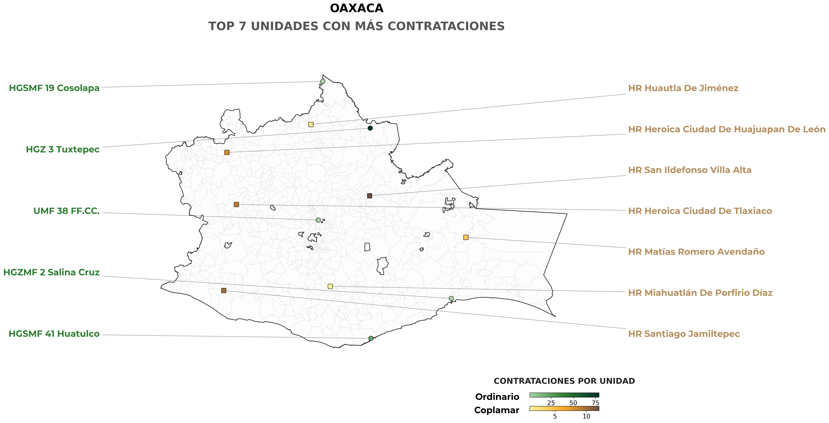
OAXACA
Especialistas, Draft 2025
Plazas
Total
43
121
Sustitución
78
Corte de Información: marzo 2025

Slide 10
OAXACA
Meta: Cirugías
Unidad medica | Qx | Meta anual | Avance a fecha Actual | Meta a fecha Actual | % Avance a mes actual | % Avance anual
UMAA 1 Oaxaca | 3 | 5,475 | 592 | 891 | 66% | 11%
HGZ-UMAA 1 Oaxaca | 5 | 9,125 | 883 | 1,471 | 60% | 10%
HGSMF 41 Huatulco | 1 | 1,825 | 154 | 283 | 54% | 8%
HGZ 3 Tuxtepec | 2 | 3,650 | 211 | 480 | 44% | 6%
HGZMF 2 Salina Cruz | 3 | 5,475 | 281 | 667 | 42% | 5%
SUBTOTAL | 14 | 25,550 | 2,121 | 3,792 | 53% | 8%
Avance alcanzado respecto a la meta establecida para el mismo periodo. Corte de información: Semana: 9 febrero 2026

Slide 11
OAXACA
Meta: Consultas de especialidad
Unidad medica | Consultorios | Meta Anual | Atenciones a la fecha | Meta a la fecha | % Avance a mes actual | % Avance anual
UMAA 1 Oaxaca | 3 | 19,710 | 2,541 | 4,248 | 60% | 13%
HGZ-UMAA 1 Oaxaca | 24 | 157,680 | 13,998 | 31,860 | 44% | 9%
HGZ 3 Tuxtepec | 11 | 72,270 | 4,627 | 11,033 | 42% | 6%
HGSMF 41 Huatulco | 5 | 32,850 | 2,030 | 4,720 | 43% | 6%
HGZMF 2 Salina Cruz | 11 | 72,270 | 3,986 | 11,033 | 36% | 6%
SUBTOTAL | 54 | 354,780 | 27,182 | 62,894 | 45% | 8%
Avance alcanzado respecto a la meta establecida para el mismo periodo. Corte de información: Semana: 9 febrero 2026

Slide 12
OAXACA
Meta: Resumen
 | Metas anuales | Productividad esperada a la fecha | Productividad a la fecha | % de avance a la fecha | % avance anual
Consulta de Medicina Familiar | 1,014,768 | 169,241 | 108,008 | 64% | 11%
Consulta de Medicina Familiar | 100,224 | 17,118 | 10,469 | 61% | 10%
Cirugías electivas | 25,550 | 3,792 | 2,121 | 56% | 8%
Consulta de especialidad | 354,780 | 62,894 | 27,182 | 43% | 8%
OOAD
Corte de información: semana 9, febrero 2026

Slide 13
OAXACA
Tiempos de espera
Especialidad | Total
Cirugía General | 1,877
Traumatología y ortopedia | 1,234
Ginecología | 509
Obstetricia | 411
Oftalmología | 220
Cirugía oncológica | 187
Cirugía Ambulatoria | 141
Urología | 133
Otorrinolaringología | 96
Cirugía Pediátrica | 64
Total | 4,872
Cirugía prioritaria | Total
Colecistectomías | 296
Sustitución de rodilla | 158
Hernioplastías abdominales | 157
Catarata | 152
Histerectomías | 112
Mastectomías | 41
Sustitución de cadera | 28
Total | 944
Corte de información: semana 9, febrero 2026

Slide 14






OAXACA
Personal Total: 3,496 Personal de Salud: 8,460
Médicos Generales
+175.8%
Médicos Especialistas
+37.9%
2018 | 2026
33 | 91
2018 | 2026
638 | 880
Enfermeras
+15.7%
Paramédicos
+20.7%
2018 | 2026
1,099 | 1,271
2018 | 2026
750 | 905
Residentes
+252.8%
Técnicos
-15.6%
2018 | 2026
53 | 187
2018 | 2026
192 | 162
Fuente: Dirección de Administración. Base SIAP comparativa del diciembre 2018 con el febrero 2026.
Egreso de residentes
2025 | Cantidad
Medicina Familiar | 28
Anestesiología | 8
Medicina Interna | 7
Medicina de Urgencias | 7
Cirugía General | 6
2026 | Cantidad
Medicina Familiar | 20
Cirugía General | 10
Anestesiología | 9
Ginecología y Obstetricia | 8
Medicina Interna | 5
Se muestra el total de egresos en la entidad y sólo las cinco especialidades con mayor egresos de cada año. Corte de información febrero 2026. Fuente: Dirección de Prestaciones Médicas.
Vacantes
Personal médico | 60
Personal de Enfermería | 6
Personal administrativos y básico | 28
Personal paramédico y técnico | 16
Total | 110
Fuente: Sistema de Información Operativa. Personal de base. Corte de información: enero 2026.

Slide 15

OAXACA
Principales motivos de consulta, egresos, defunciones y cirugías
Medicina Familiar | Especialidades | Cirugías | Egresos | Defunciones
Diabetes mellitus (253,031) | Tumores malignos (27,544) | Traumatismos y envenenamientos (2,863) | Embarazo, parto y puerperio (4,436) | Diabetes mellitus (250)
Enfermedades del corazón (203,103) | Traumatismos e intoxicaciones (27,111) | Cesárea (2,256) | Traumatismos e intoxicaciones (3,375) | Tumores malignos (181)
Infecciones respiratorias agudas (57,109) | Insuficiencia renal (17,066) | Cirugía de Hernias (Hernioplastía) (1,282) | Tumores malignos (2,287) | Enfermedades del corazón (151)
traumatismos e intoxicaciones (43,561) | Enfermedades y trastornos de las articulaciones (16,633) | Cirugía de vesicula biliar (Colecistectomía) (1,115) | Insuficiencia renal (2,148) | Insuficiencia renal (65)
Embarazo, parto y puerperio (34,504) | Enfermedades del corazón (13,482) | Artropatias (1,090) | Enfermedades de la vesicula biliar (1,304) | Neumonía e influenza (64)
ESTADO DE MÉXICO
El número de casos se presentan entre paréntesis. Fuente: IMSS/DPM/División de Información en Salud/Motivos de Consulta Externa (SUI27). Sistema de información Médico Operativo Central (SIMOC). Periodo: enero-diciembre 2025
Día típico
4,755
consultas de Medicina Familiar
361
consultas
dentales
57
cirugías
77
egresos
1,397
consultas de Especialidad
616
consultas de Urgencias
9
partos
consultas diarias
7,129
Corte de información: noviembre 2025

Slide 16
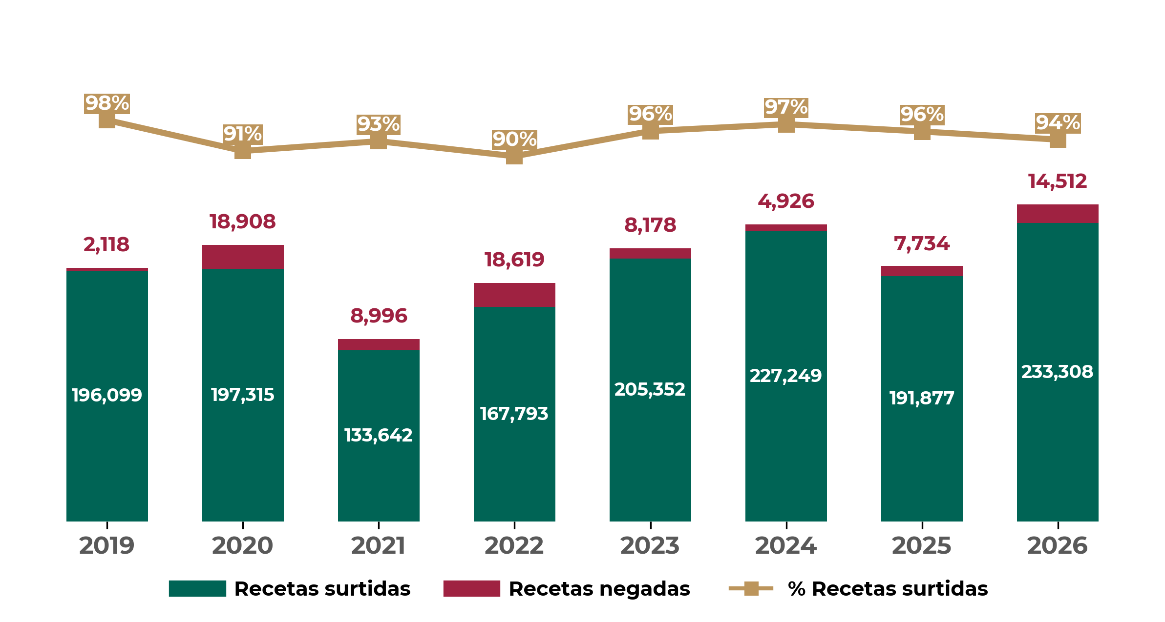
OAXACA
Abasto Recetas
Recetas surtidas y negadas
Comparación interanual de enero a febrero de cada año
Fuente: Portal de Control de Abasto. En 2026, se muestra lo correspondiente al periodo del 1 de enero al 28 de febrero de 2026.
Recetas manuales y electrónicas
Año | Manuales | Electrónicas | Porcentaje de electrónicas
2019 | 45,936 | 330,906 | 87.8%
2026 | 60,528 | 420,809 | 87.4%
Fuente: Portal de Control de Abasto. En 2026, se muestra lo correspondiente al periodo del 1 de enero al 28 de febrero de 2026.

Slide 17

OAXACA
Acciones 2025
Descripción | Monto (mdp)
Equipo médico y electromecánico
Adquisición de 207 piezas de equipo médico: 165 Camilla, 1 Mastógrafo, 5 Refrigerador para vacunas, 36 Silla de ruedas. | $32.4
Adquisición de 9 piezas de equipo electromecánico: 6 Aires Acondicionados, 3 Elevadores. | $38.9
Inversión conservación
Intervención en áreas de Accesibilidad (rampas) en 5 unidades | $5.4
Intervención en áreas de Hemodiálisis Interna en 2 unidades | $3.7
Intervención en áreas de Residencias Médicas en 5 unidades | $8.2
Intervención en áreas de Salud Mental en 2 unidades | $0.5
Intervención en áreas de Terapia Intensiva en 1 unidad | $2.7
Programa Anual de Operaciones
Mantenimiento a equipo médico, onda de calor, mantenimiento a centrales de aire grado médico, entre otros | $133.8
¿Qué se hará?
2025
225.6 mdp

Slide 18

OAXACA
Inversión, 2019-2024
Descripción | Monto (mdp)
Obras de infraestructura
Ampliación y Remodelación del Hospital Rural 18, Huajuapan de León | $13.9
Recursos para mantenimiento de infraestructura | $83.9
Rehabilitación de Almacén Delegacional, Oaxaca | $378.2
Sala de hemodinamia en el HGZ 1, Oaxaca | $45.8
Proyectos de conservación
Adquisición y sustitución de equipo electromecánico (3 elevadores, 2 Generadores de vapor, 13 lavadoras, 11 secadoras, 2 cámaras de refrigreración) | $97.5
Dignificación y Rehabilitación de 4 UMFs, Salina Cruz, Tamazulapan, Tehuantepec y San Pedro Tapanatepec | $6.3
Intervención de 19 Salas de Quirófanos, en 4 hospitales y 1 UMAA, Tuxtepec, Huatulco y Oaxaca | $66.1
Rehabilitación de 16 Unidades Hospitalarias IMSS Bienestar | $14.9
Rehabilitación de 4 hospitales prioritarios, HGZ 1, 2 y 3, HGSZMF 41, Tuxtepec, Huatulco y Oaxaca | $72.9
Rehablitación de residencias médicas y unidades de medicina familiar | $30.4
¿Qué se hizo? 2019-2024
809.9 mdp

Slide 19


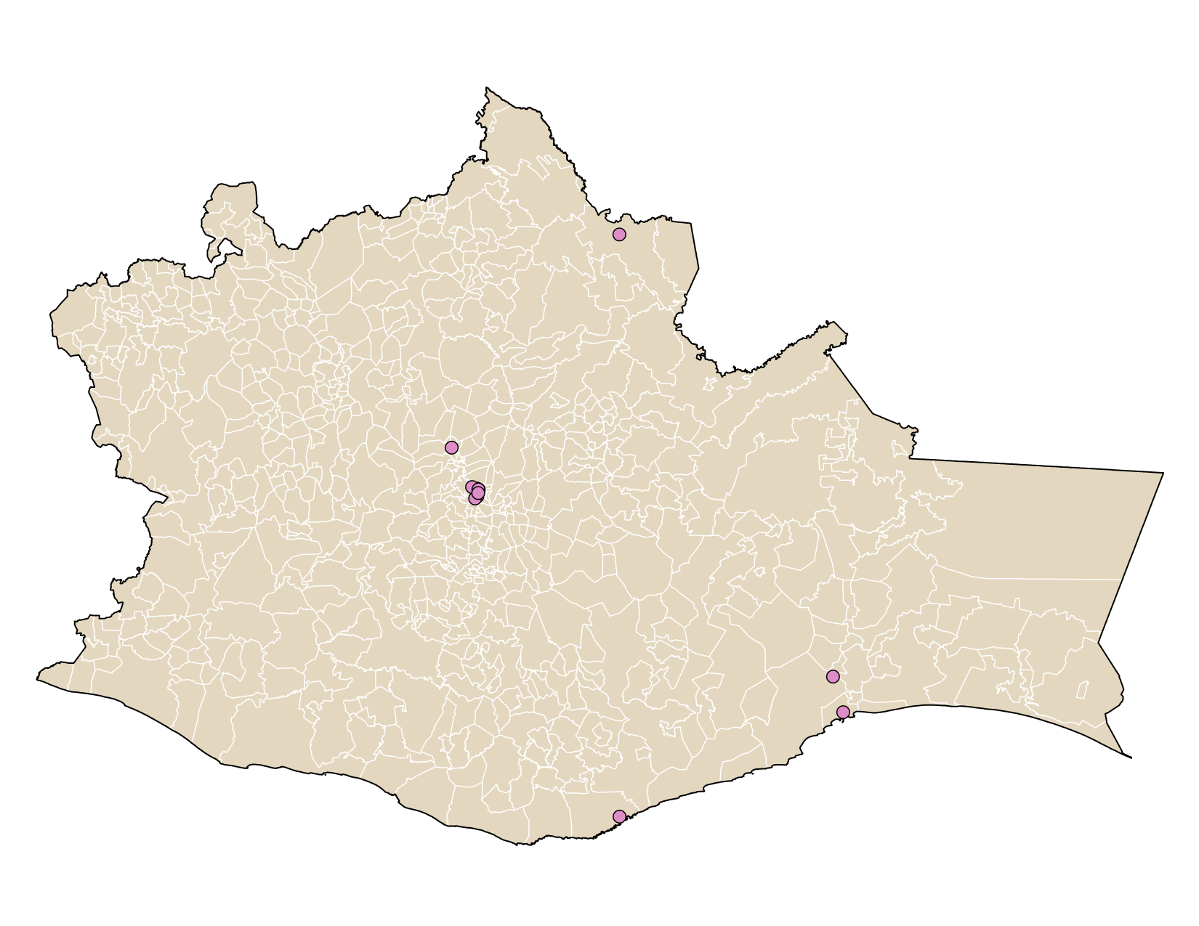
OAXACA
Infraestructura de prestaciones sociales
GUARDERÍAS
14 unidades 1 directas 13 indirectas | 1,400 inscritos 87 en espera
BIENESTAR SOCIAL
5 CEBIS | San Martín Mexicapan, Santa Lucia del Camino, Salina Cruz, San Juan Bautista y Santa Cruz Xoxocotlán
1 Centro de Seguridad Social | Oaxaca
CENTROS VACACIONALES, VELATORIOS Y TIENDAS
6 Tiendas IMSS-SNTSS | No. 133 Huajuapan de León, No. 161 Matías Romero, No. 33 Oaxaca de Juárez, No. 135 Puerto Escondido, No. 52 Tlaxiaco y No. 110 Tuxtepec
Guarderías 14
Fuente: Boletín de guarderías enero de 2026.

Slide 20
OAXACA
Actividad económica
PRINCIPALES EMPLEADORES
Empleador público | Empleos Anterior | Empleos Actual | Variación | Empleador Privado | Empleos Anterior | Empleos Actual | Variación
GOBIERNO DEL ESTADO LIBRE Y SOBERANO DE OAXACA | 32,306 | 32,161 | -0.5% | NUEVA WAL MART DE MEXICO S DE RL DE CV | 3,029 | 2,965 | -2.1%
INSTITUTO MEXICANO DEL SEGURO SOCIAL | 8,472 | 8,460 | -0.1% | COPPEL SA DE CV | 3,581 | 2,949 | -17.7%
MUNICIPIO DE OAXACA DE JUAREZ OAXACA | 5,053 | 4,760 | -5.8% | EQUIPOS ESPECIALIZADOS AH MUN EN LINEA SC DE RL |  | 2,014
Puestos de trabajo, por tipo de sector
-14.41%
-1.26%
-0.93%
-0.87%
+2.55%
+2.62%
+2.86%
+7.00%
+41.48%
Puesto de trabajo, por tipo de contratación
Feb 2025
Feb 2026
Mes | Permanente |  | Eventual |  | Total
 | Urbano | Campo | Urbano | Campo
Feb 2025 | 193,318 | 4,131 | 34,260 | 3,926 | 235,635
Feb 2026 | 198,342 | 3,947 | 31,420 | 3,909 | 237,618
Variación % | +3% | -4% | -8% | -0% | +1%
Fuente: Dirección de Incoporación y Recaudación.

Slide 21

OAXACA
Puestos de trabajo y salario base de cotización
 | 2018 Diciembre | 2026 Febrero | Variación % | Nacional Febrero | Salario Mensual
Salario Base de Cotización | $283.17 | $550.22 | 0.4% | $664.09 | $16,506.6
Puestos de trabajo comparación interanual de cada año
$550.22
SBC
Febrero
2018
2019
2020
2021
2022
2023
2024
2025
2026
PRINCIPALES DEUDORES
Categoría | Deudores | Monto de deuda (mdp)
Principal deudor privado | ABCD ARQUITECTURA SA DE CV | $41,520.35
 | ALTA MANUFACTURA EN POLIETILENO SA DE CV | $6,916.89
 | TRAYECTORIA E IMAGEN SOFISTICADA SA DE CV | $5,665.15
Principal deudor público | Municipio de Oaxaca de Juárez Oaxaca | $4.62
 | Universidad Autónoma Benito Juárez de Oaxaca | $5,858.13
 | Sistema para el Desarrollo Integral de la Familia del Estado de Oaxaca | $9.93
Salario base de cotización: se utilizo para deflactar el INPC a febrero de 2026 144.307, para diciembre 2018 es 103.02, el indice para dividir diciembre 2018 es de 0.713895.
Fuente: Dirección de Incorporación y Recaudación enero 2026.

Slide 22
OAXACA PROGRAMA IMSS-COPLAMAR
Infraestructura
2. Población beneficiada
Unidades | Total
Hospital Rural | 9
Unidad Médica Rural | 473
Brigada Salud | 20
Unidad Médica Móvil | 14
Total | 525
206,801
Derechohabiente
1,166,968
Población adscrita
960,167
Población abierta
755,074
Población en localidades indígenas
3. Productividad
Concepto | Productividad | Día Típico
Total consultas | 283,634 | 1,013
Familiar | 130,339 | 500
Estomatología | 30,610 | 118
Urgencias | 67,788 | 186
Especialidades | 54,897 | 211
Cirugías | 13,389 | 37
Partos | 11,471 | 32
Egresos Hosp. | 24,065 | 66
283,634
consultas anuales
13,389
cirugías anuales
enero-diciembre 2025
4. Personal
Disciplina | Base | Confianza | Estatuto A | Sustitutos | Total
Médicos | 691 | 14 | 5 | 12 | 722
Enfermeras | 902 | 7 | 1 | 675 | 1,585
Paramédicos | 102 | 0 | 8 | 46 | 156
Administrativas | 80 | 12 | 8 | 16 | 116
Servicios Generales | 280 | 3 | 3 | 151 | 437
Acción Comunitaria | 0 | 4 | 4 | 0 | 8
Total | 2,055 | 40 | 29 | 900 | 3,024
5. Organización comunitaria
OOAD | Voluntarios Rurales | Comités de Salud | Integrantes de Comités | Voluntarios | Parteras Voluntarias | Médicos Tradicionales
Total Programa | 1,491 | 1,673 | 9,234 | 13,288 | 805 | 37
enero-diciembre 2025

Slide 23
OAXACA
Especialistas, Draft
Programa IMSS Ordinario Veracruz Sur
Programa IMSS Ordinario Oaxaca
Corte de Información: marzo 2025

Slide 24
OAXACA
Especialistas, Draft
Programa IMSS Ordinario Oaxaca (cont.)
Corte de Información: marzo 2025

Slide 25
OAXACA
Especialistas, Draft
Programa IMSS--Coplamar
Corte de Información: marzo 2025

Slide 26
OAXACA
Especialistas, Draft
Programa IMSS--Coplamar (cont.)
Corte de Información: marzo 2025

